Slide 1

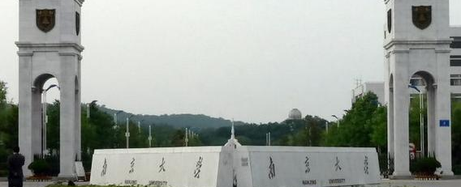
面向机器翻译公平性测试
可靠性的研究
答辩者：于静涵 陈思贤
指导老师：李言辉
2026/05/20

Slide 2

1.选题背景
2.研究内容
CONTENTS
3.阶段性成果
4.后续计划与预期成果

Slide 3


01
选题背景

Slide 4
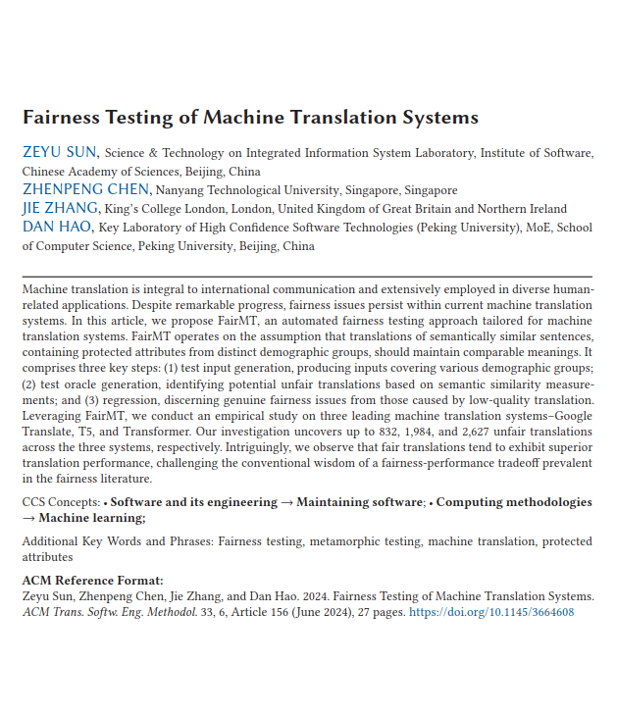

机器翻译公平性是可信 AI 中的现实问题
机器翻译已广泛用于跨语言交流、教育、新闻和平台内容处理领域
翻译系统可能在性别、姓名、职业等表达上产生不一致结果
公平性测试是判断 AI 系统是否可信的重要环节
选题背景
因此，机器翻译公平性不仅是语言处理问题，也是可信 AI 评估问题
基线论文
研究内容
学术热点话题
阶段性成果
ACM TOSEM
后续计划与预期成果

Slide 5
02
研究内容
改进机器翻译公平性测试方法

Slide 6
从“检测模型偏见”到“改进测试方法”
我们的项目进一步追问：
当前用来判断偏见的公平性测试方法本身是否可靠？
关键前提：替换敏感属性不会导致其他语义的变化。
选题背景
text替换敏感属性
比较翻译输出差异
判断是否存在偏见
研究内容
阶段性成果
核心改进：
输入变体之间是否真的只改变了敏感属性？
输出差异是否一定能说明模型偏见？
如何让公平性测试结论更加稳健？
后续计划与预期成果

Slide 7
03
阶段性成果
从验证旧方法到提出新方案

Slide 8
我们的进展
成果总览
这里补一个 “验证质疑-》优化方法-》改进指标”的图，
如果你能想到更好词请替换
选题背景
√对于现有方法的质疑和验证
√基于质疑的测试集优化
√新测试集的生成方法固化
√分析方法与指标的创新
√指标应用
√基于测试工具雏形
研究内容
数据组织和编号体系
多类测试样本
阶段性成果
输入-输出配对结果
输入侧与输入侧变化指标
后续计划与预期成果
阶段性图表和分析结果
已形成持续推进的研究路径
Personal gains: communication and guidance ability + leadership ability

Slide 9
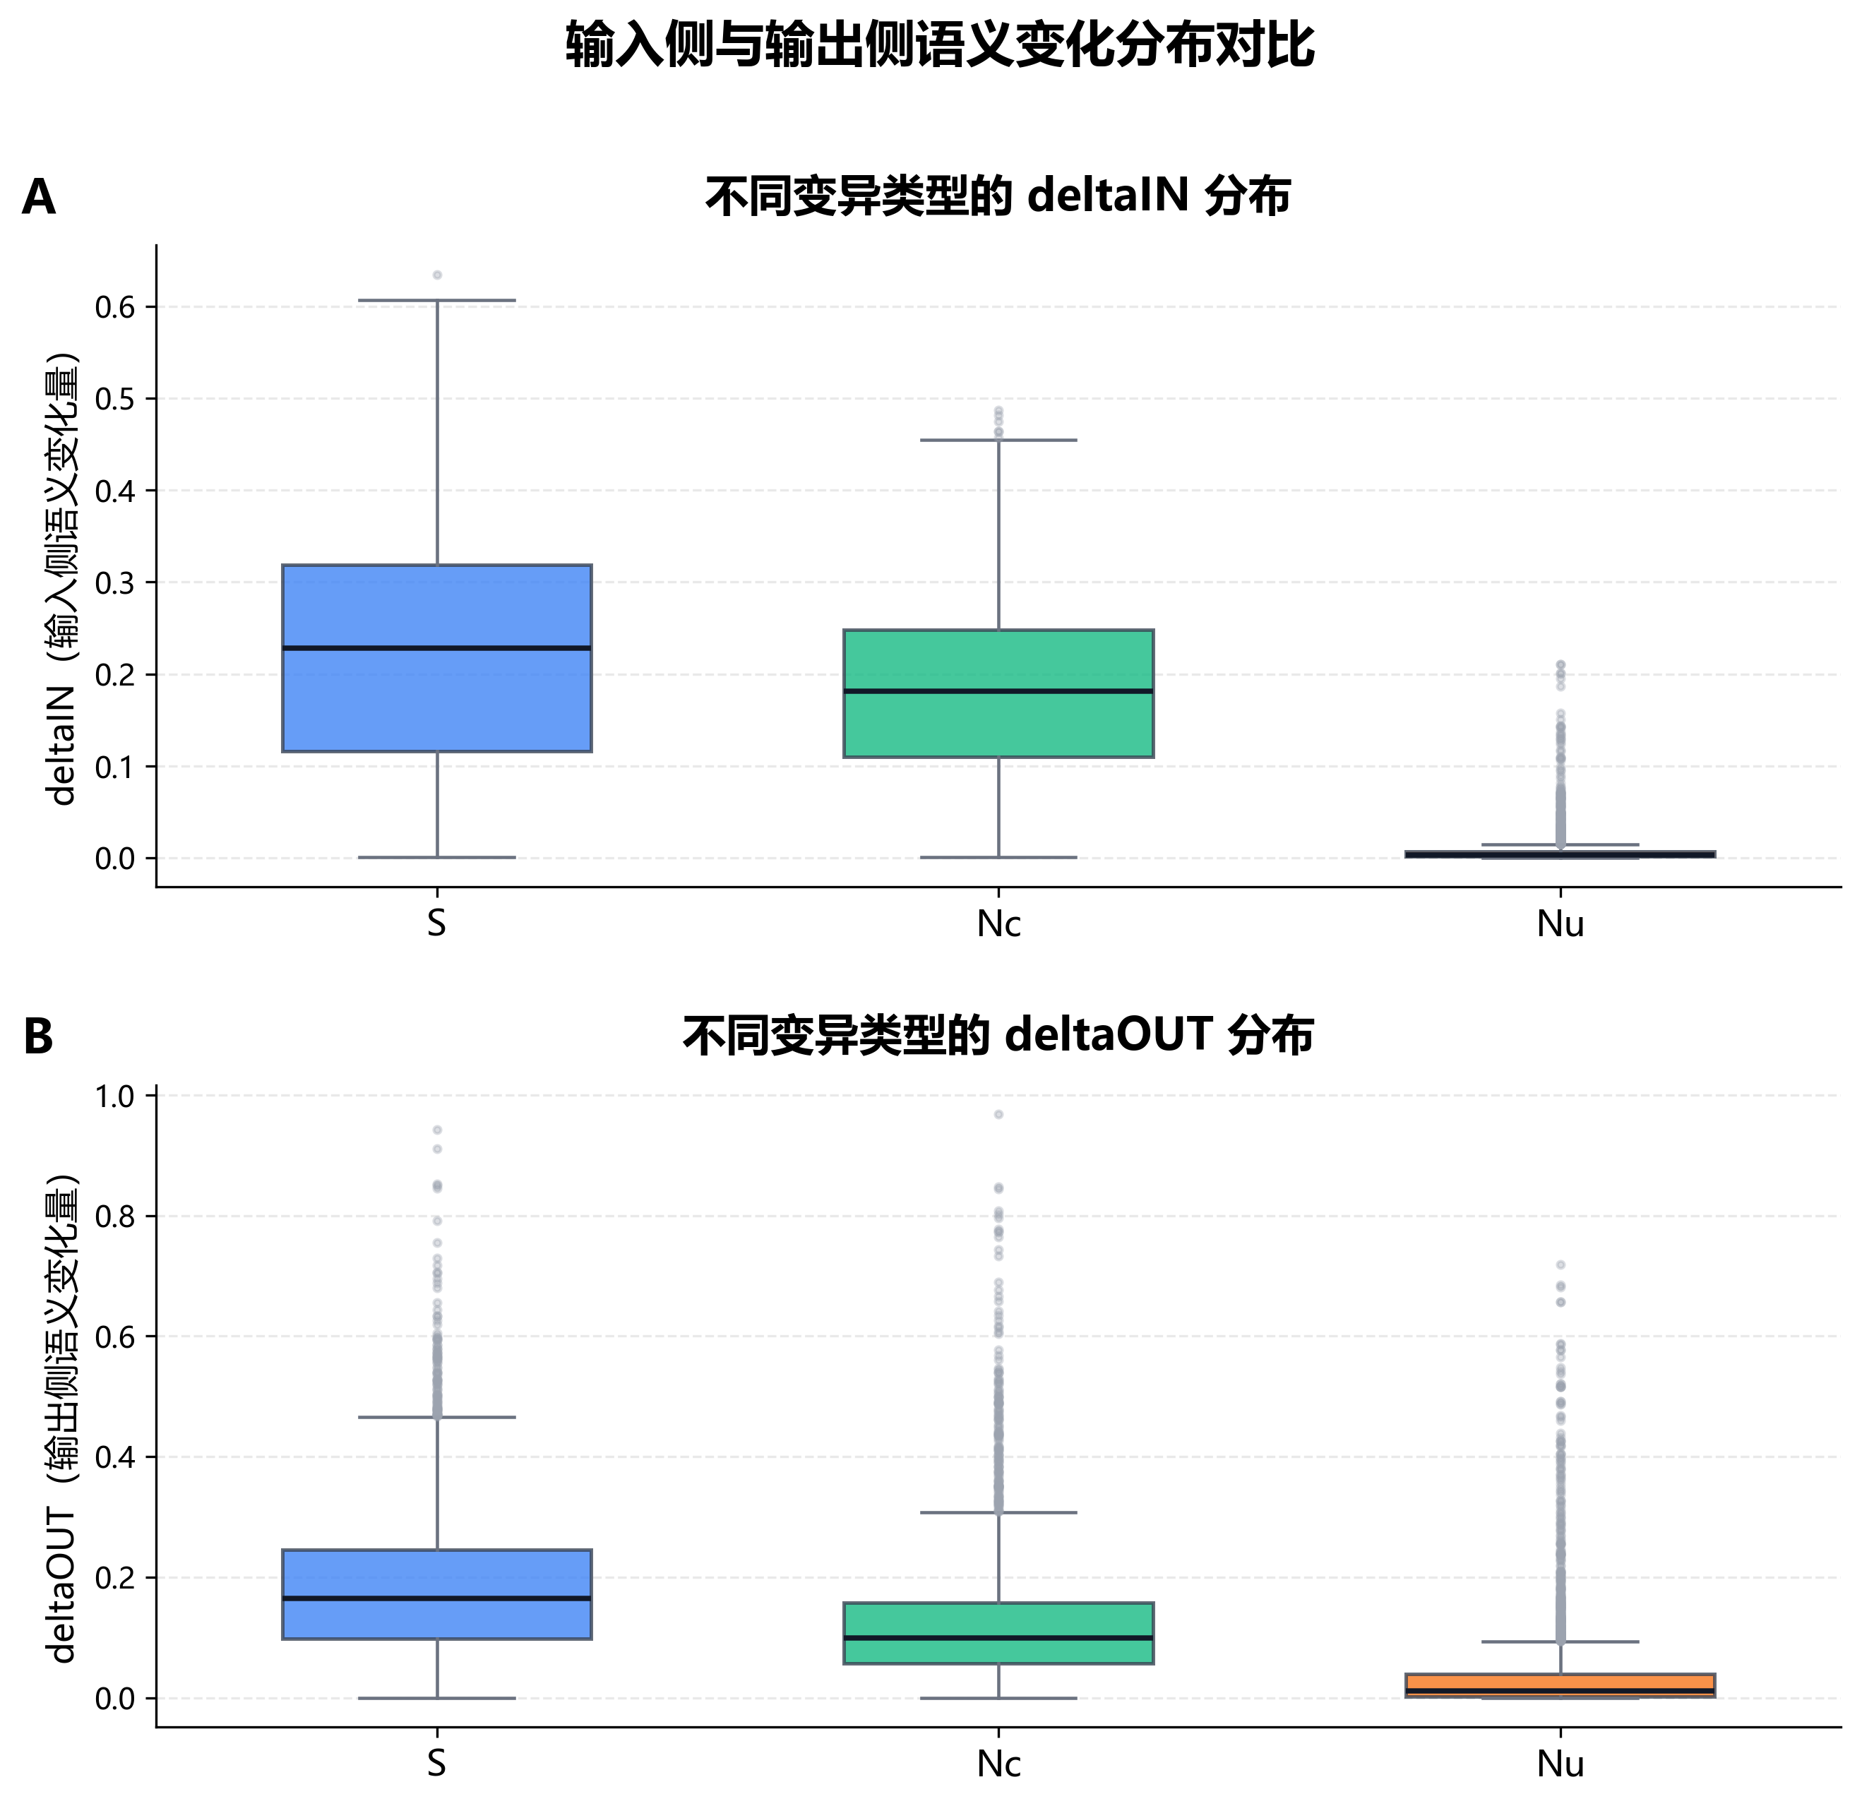
验证质疑：对于现有方法的质疑和验证
验证了现有方法中的两个关键风险：
选题背景
对照组质量 | 现有组并不能稳定充当“自然语义变化”的可比基线， 因此直接用它解释公平性差异存在风险
指标设计 | 如果只看翻译输出变化 ， 而不看输入本身变化 ，就可能把输入差异造成的输出变化误判为模型偏见
研究内容
阶段性成果
后续计划与预期成果
只有在输入变化得到度量和控制后，输出差异才更有解释力

Slide 10
优化方法：设计并验证新的对照方法
针对原有对照组质量低的问题，我们设计了新的测试集：
选题背景
Nc | 非敏感变化对照组 | 更合理的比较参照
Sc | 敏感变化的校准对照组 | 更干净的敏感属性变化本身
有真实图表：- 放 Nc 与 Nu 的对比分布图；- 放 Sc 组符合预期的验证图或统计结果摘要。（YU）
研究内容
阶段性成果
从单次生成→普适性生成方法：
后续计划与预期成果
生成代码
变化素材
放名字替换集合部分展示（YU）
针对发现的问题，提出并验证了更合适的实验对照设计，固化生成方法

Slide 11
改进指标：形成数据分析方法与工程化工具雏形
新的数据分析方法：
回归分析 | 用于衡量输入变化对输出变化解释的影响
阈值分析 | 用于分析不同条件下输出变化的异常程度或敏感程度
归因分析 | 用于观察不同样本/区间中的重叠与稳定性
选题背景
研究内容
创新意义：
能近似区分“输入变化导致的合理输出变化”
和“可能异常的输出变化”；
可以基于统计方法形成更稳定、可复用的评估流程。
阶段性成果
后续计划与预期成果
输入数据
自动计算deltaIN/deltaOUT
运行F/At/Oa分析
输出统计报告与风险提示

Slide 12
04
后续计划与预期成果

Slide 13
后续计划与预期成果
检验结论普适性 | 进一步补充现有指标在更多数据集和翻译模型的稳定性证据
评价体系交叉验证 | 设计比较公式，借助交叉比较增强各指标可信度
形成改进后的测试流程 | 以“新对照组 + 初始变化量校准 + 多维统计分析”为核心，完善方法闭环
推进工程化工具 | 尝试将统计分析流程转化为自动化报告或辅助评估工具
选题背景
研究内容
阶段性成果
预期成果：
一篇关于测试原理的论文
一套更谨慎的机器翻译公平性测试流程
一个便于使用的工程化评估流程工具
后续计划与预期成果

Slide 14
THANK YOU
答辩者：于静涵 陈思贤
指导老师：李言辉
2026/05/20

